Slide 1


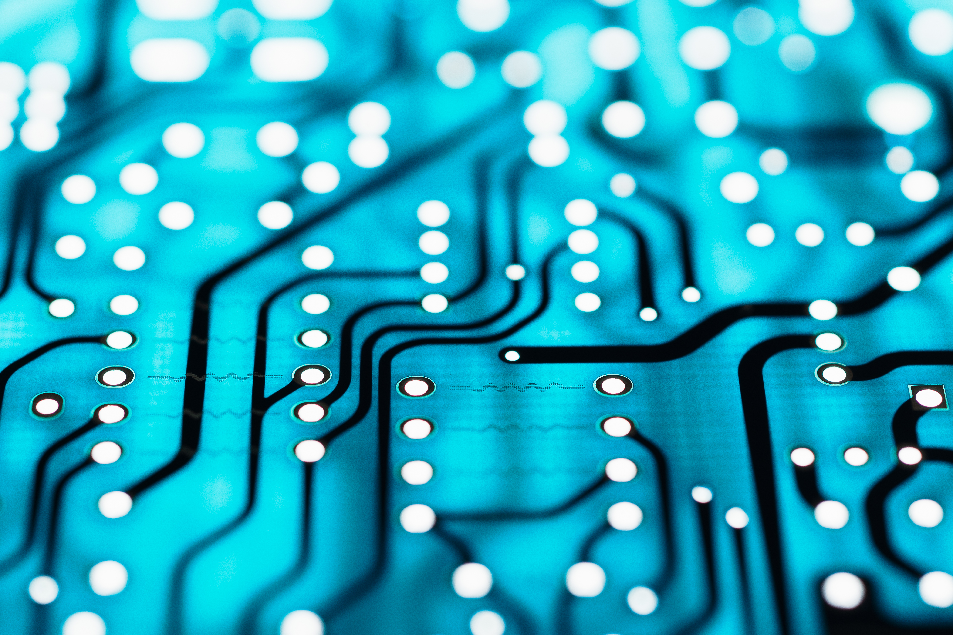
Drone
Alessandro Aloise,Michea Colautti,Gianni Grasso, Samuele Ganci

Slide 2
Indice
Introduzione
Scopo
Requisiti
Use Case
Architettura
Pianificazione
Design
Packages
Consunitvo
Sviluppi futuri

Slide 3
Introduzione
Applicativo per la gestione di un drone tramite LeapMotion

Slide 4
Scopo
Didattico
Comandare un drone con le mani
Semplicità

Slide 5
Requisiti
Utilizzo di DatagramPacket
Interfaccia controllo del drone
Uso Leap Motion
Live Stream
Tasto emergenza
Extra

Slide 6
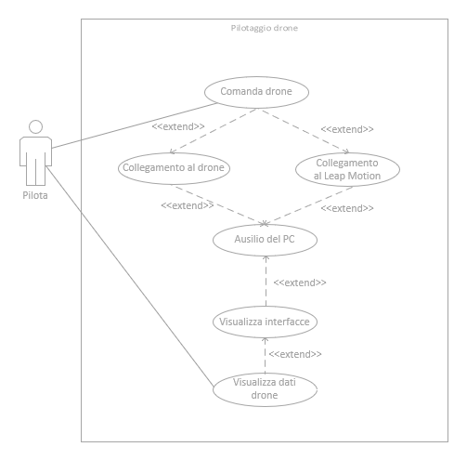
Use case

Slide 7
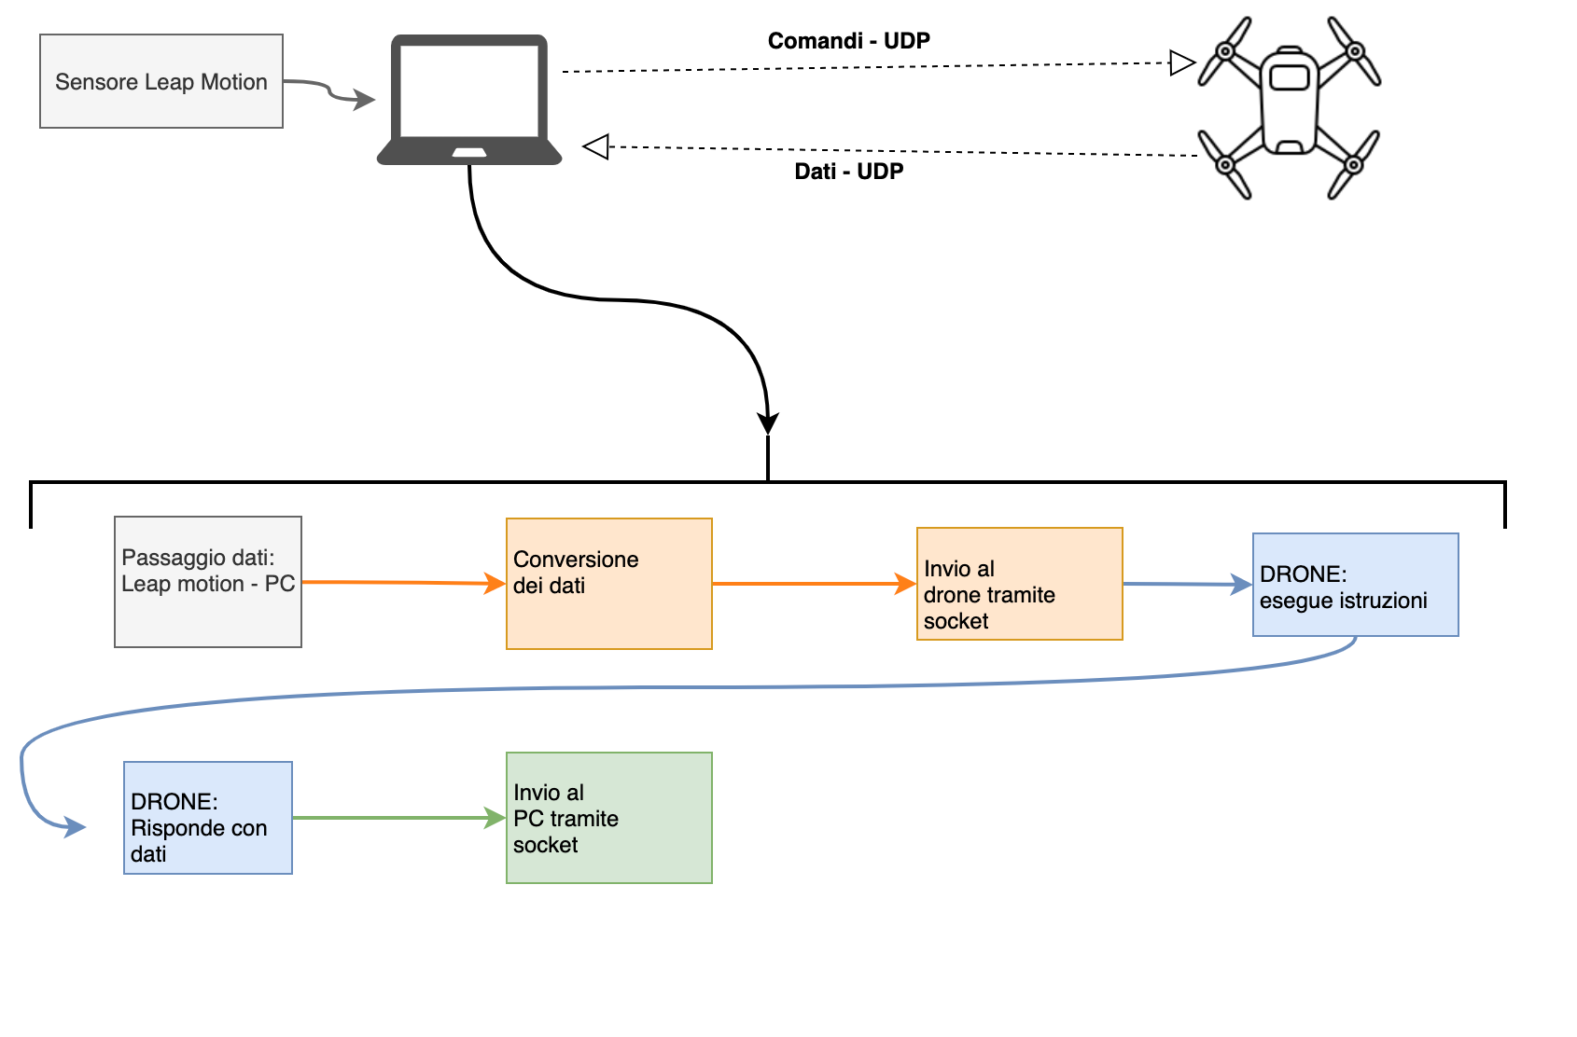
Design dell’architettura

Slide 8
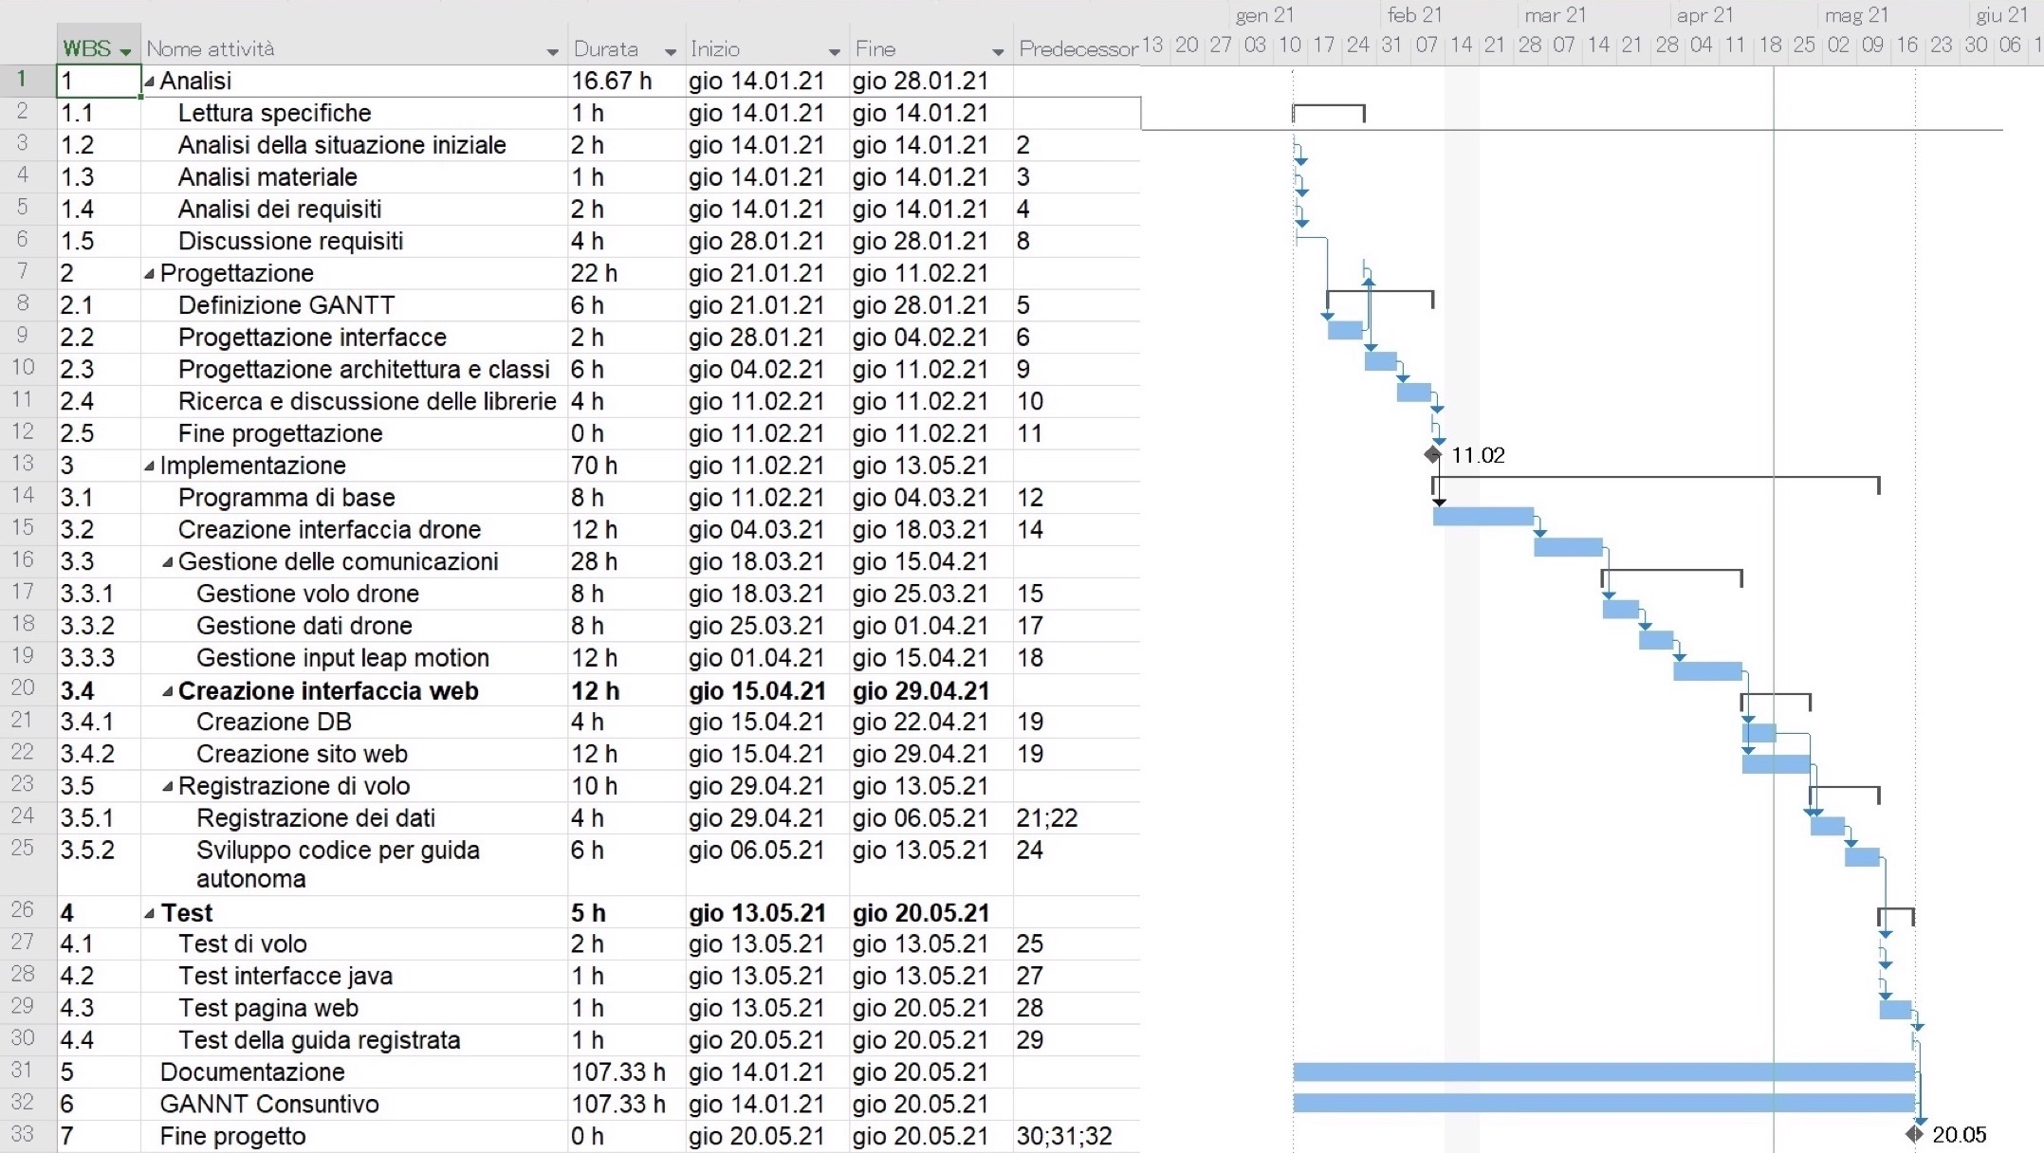
Pianifica preventiva

Slide 9
Progettazione

Slide 10
Implementazione

Slide 11
Testing

Slide 12
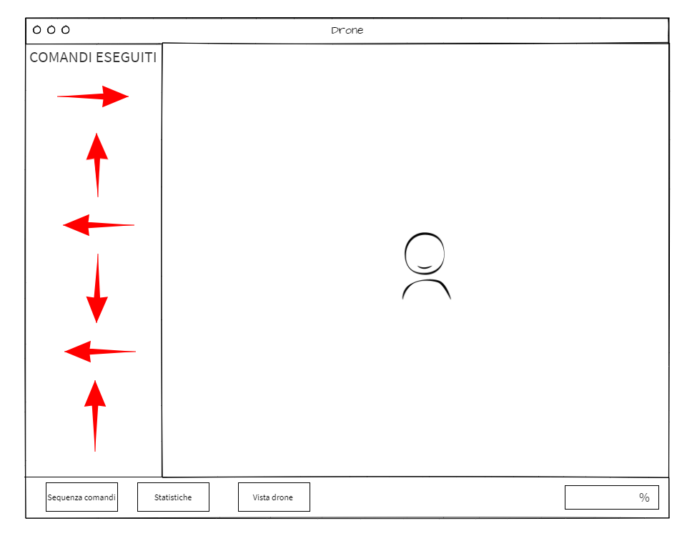
Design

Slide 13
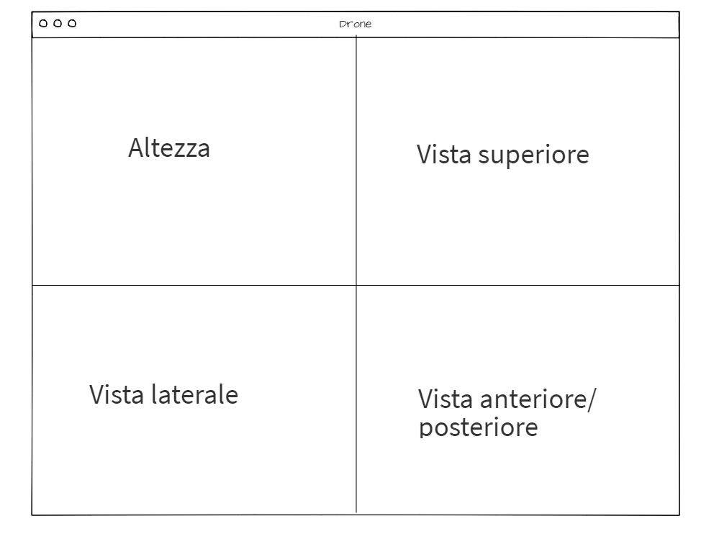
Design

Slide 14
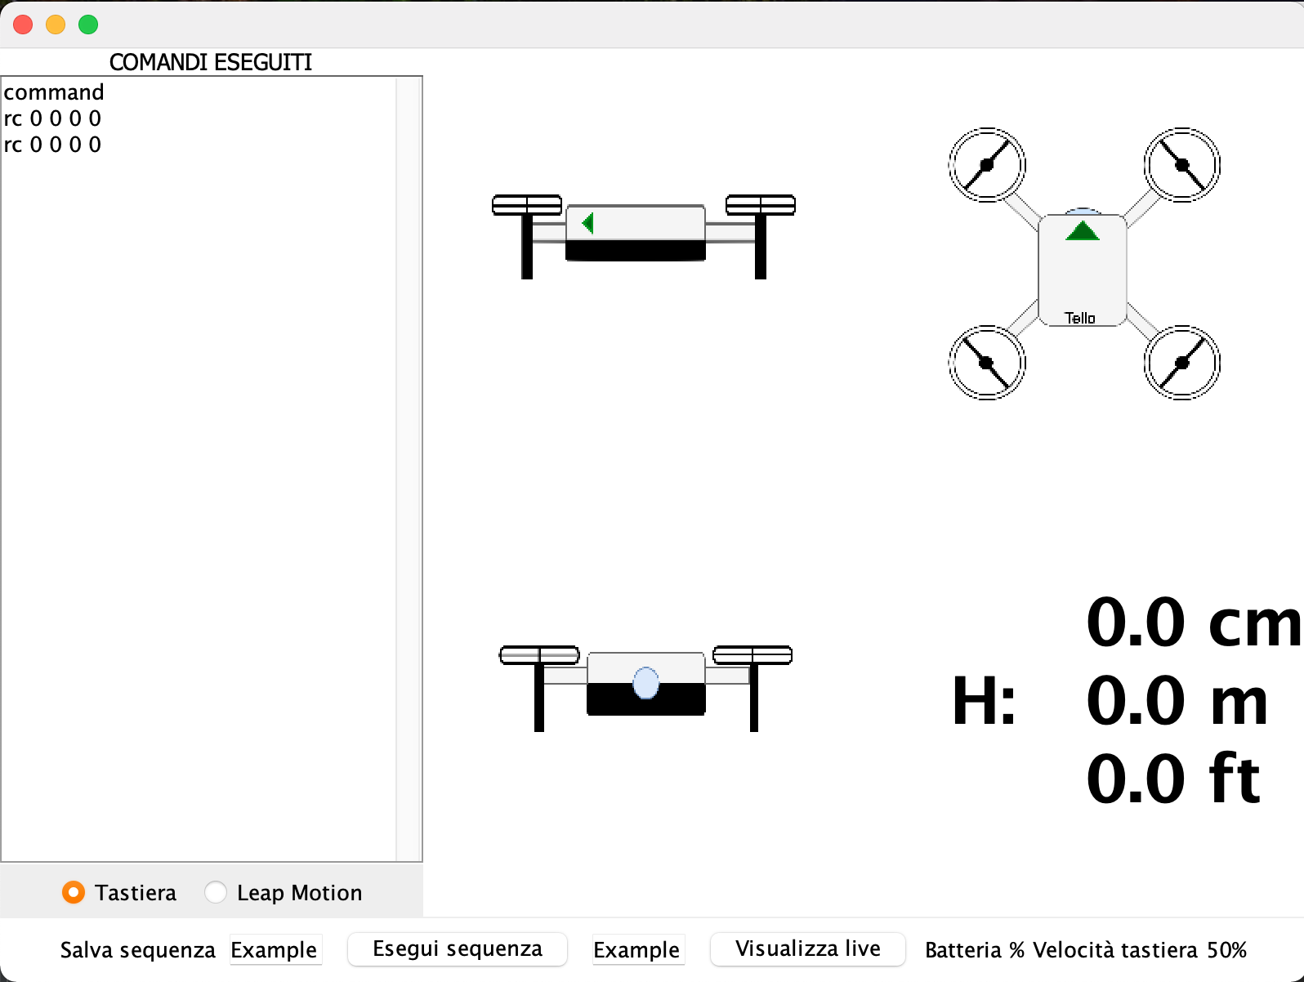
Design finale

Slide 15
I packasges:
→DronePK
→ImageFrame

Slide 16
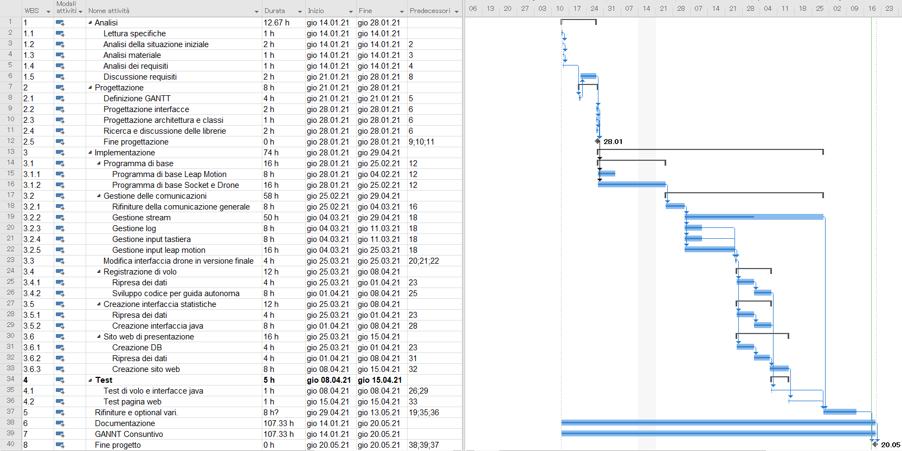
Pianifica Consuntiva

Slide 17
Progettazione

Slide 18
Implementazione

Slide 19
Testing

Slide 20
Sviluppi futuri
Sistema di riconoscimento facciale/follow
GPS
Integrazione con ScanSpect

Slide 21
Grazie per L’attenzione

